Slide 1
برنامج دوامي
برنامج إدارة و مراقبة وتنظيم الدوام
اعداد
غفران جاسر
شيرين شيخ سيدي

Slide 2
عناوين العرض
1- المقدمة
2- طرق المراقبة المتبعة
3- التقنيات المستخدمة في المشروع
4- مرحلة التحليل
5- مخطط ERD لقواعد البيانات

Slide 3
المقدمة
1- تم عمل المشروع لأفضل أداء في إدارة وتنظيم الدوام للطلاب والمدرسين
2- حل مشكلة الدوام والتقرير المطلوبة للإدارة
3- حل مشكلة التكاليف الباهظة في الطرق الحديثة لإدارة الدوام
4- يحتوي على نظام متكامل من انشاء بطاقات الطلاب و طباعتها و ادرة الدوام عن طريق البرنامج بدون التدخل الى برامج أخرى
5- ادراج التكنلوجيا مع الطرق القديمة في اخذ الدوام وادارته

Slide 4
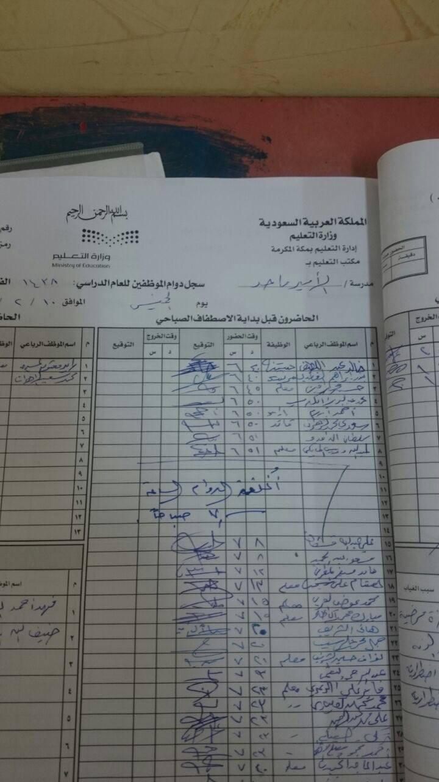
طرق مراقبة الدوام المتبعة
1- سجل الدوام اليومي المزايا والعيوب :
1- المزايا :
1- تفقد الدوام بدقة من الساعة الى الساعة
2- سهلة وبسيطة لا تحتاج الى الكثير من الخبرة أو المعرفة
3- يمكن لأي شخص ذو ثقة التكليف بالعمل
2- العيوب :
1- يحتاج الى دفاتر من نوع خاص وذو حجم خاص وطباعة خاصة
2- يمكن لأي شخص التوقيع عن شخص آخر
3- يمكن التوقيع بأي وقت وكتابة أي وقت كما اريد
4- تحتاج الى موظف دائم

Slide 5
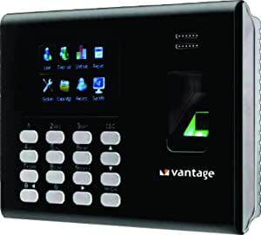
طرق مراقبة الدوام المتبعة
1- جهاز المراقبة بالبصمة:
1- المزايا :
1- تفقد الدوام بدقة من الساعة الى الساعة
2- حصرا يجب دخول الشخص نفسه لأن البصمة
لا تتكرر
3- السرعة في عملية اخذ الدوام
2- العيوب :
1- باهظ الثمن وغالي جدا
2- يحتاج الى الكهرباء بشكل دائم
3- الدخول حصرا بالأصبع المحدد

Slide 6
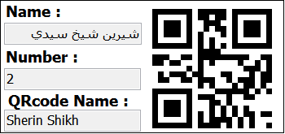
طريقة عمل برنامج دوامي
1- المزايا :
1- اخذ الدوام عن طريق البطاقة أو الرقم الخاص
2- يحتاج فقط الى جهاز حاسب وكاميرة ويب عادية رخيصة الثمن
3- السرعة في عملية اخذ الدوام
4- إعطاء تقارير دقيقة وعصرية عن الطلاب
و المدرسين من حيث الدخول والخروج
2- العيوب :
1- يحتاج الى مراقب دوام للتأكد من هوية صاحب
البطاقة
2- يحتاج الى الكهرباء بشكل دائم

Slide 7
التقنيات المستخدمة في المشروع
1- لغات البرمجة المستخدمة :
1- لغة البرمجة C# من شركة Microsoft
2- لغة SQL وذلك لتنفيذ تعليمات قواعد البيانات
2- البرامج المستخدمة
1- برنامج SharpDevelop البرنامج البديل عن Visual Studio
2- برنامج Microsoft Access تخزين قواعد البيانات
3- برنامج Microsoft Visio انشاء مخطط قواعد البيانات ERD
3- المكاتب المستخدمة في البرنامج:
1- مكتبة WebCam_Capture.dll المكتبة المسؤولة عن الاتصال مع الكاميرة
2- مكتبة MessagingToolkit.Barcode.dll المكتبة المسؤولة عن إنشاء و قراءة وتحليل أي صورة QRcode واستخلاص المعلومات التي تحتوي النظام العالمي لل Quick Response code

Slide 8
مرحلة تحليل البرنامج
1- لوحة تسجيل الدخول للبرنامج
2- لوحة المراحل والشعب
3- لوحة ادارة الطلاب وادارة المدرسيين
4- لوحة توليد بطاقات الطلاب ولوحة توليد بطاقات المدرسين
5- لوحة كلمة السر و زر النسخ الاحتياطي
6- لوحة تسجيل بدء الدوام الصباحي و انتهاء الدوام المسائي
7- لوحة تقرير من تاريخ الى تاريخ عن طالب أو مدرس معين
8- لوحة تقرير عن شعبة كاملة للطلاب ليوم معين أو كل المدرسيين ليوم معين

Slide 9
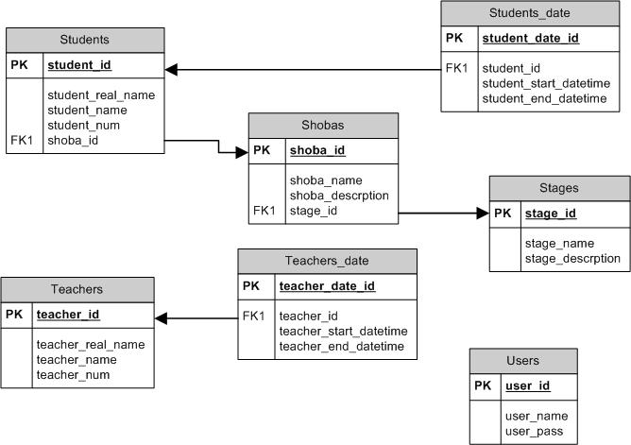
مخطط ال ERD لقواعد البيانات

Slide 10
النهاية

